Slide 6

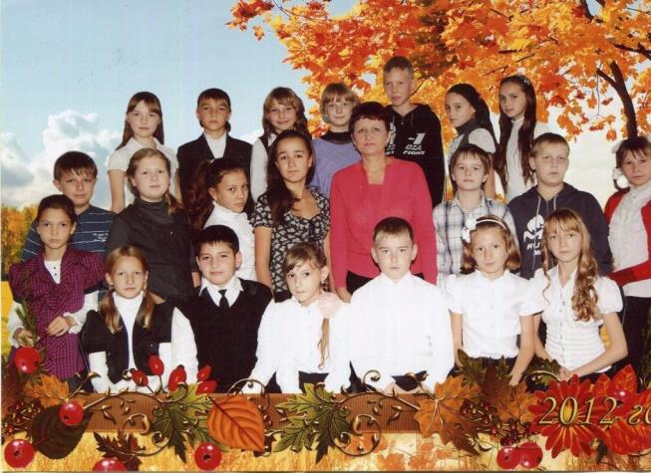

Slide 7
Характеристика класса
В классе 26 человек из них девочек- 16, мальчиков –8
Классный коллектив слаженный, отношения между детьми хорошие.
Работоспособность класса отличная. Дети очень любознательные и общительные. На контакт с взрослыми идут легко.
Все дети учатся в меру своих возможностей: 1 отличник ,14 ударников, двое имеют по одной тройке.
Дисциплина в классе хорошая, но порой приходится ее сдерживать на некоторых уроках, так дети все хотят отвечать и перебивают друг друга.
Контроль за успеваемостью ведет учебный сектор и классный руководитель, организовывается взаимоконтроль по проверке домашнего задания, проверяются дневники, выставляются оценки.
Пропуски уроков присутствуют, но они по уважительной причине.
Почти все ребята посещают кружки, секции, музыкальную школу. 2 человека учатся в Школе искусств на музыкальном отделении, 2 учатся в худолжественной школе , 6 человек занимаются волейболом, 1 девочка поет в «Эдельвейсе, 3 посещают танцевальные коллективы «Эст-рада» и «Свой выбор», 1 –греко-римской борьбой, 1 – паркуром.
Все дети очень активны и хотят принимать участие во всех делах класса и школы.
Родители оказывают помощь классному руководителю в воспитании детей.

Slide 8
Немного о нас:
Акулова Настя | 15.11.01
Баёва Лиза | 27.03.01.
Боровченко женя | 25.08.01
Вахова Даша | 17.07.01
Верхотуров Ваня | 25.10.01
Волошина Надя | 08.04.01
Дорошенко Лиза | 12.09.01
Дресвянников Илья | 03.02.01
Дроголева Арина | 15.10.01
Захаров Влад | 07.08.01
Зорин Максим | 21.06.01
Зубарев Федор | 01.10.00
Ковалева Настя | 15.09.01
Козлова Настя | 14.10.01
Крятова Диана | 12.02.01
Кузнецова Ира | 04.05.01
Макшаков Витя | 27.10.01
Мирошниченко Настя | 10.12.00
Нещетина Аня | 09.07.01
Скворцова Зарина | 09.03.01
Соловцова Катя | 3.11.01
Тупикина Аня | 23.11.01
Упоров Максим | 05.09.01
Филатова Света | 13.06.01
Шустов Тимофей | 19.02 01

Slide 9
Нас: 18 девочек и 8 мальчиков
Отличник - Верхотуров Ваня
Ударники :
Баева Л.
Кузнецова И.
Филатова С.
Дорошенко Л.
Дресвянников И.
Захаров В.
Зубарев Ф.
Ковалёва Н.
Козлова Н.
Нещётина А.
Тупикина А.
Упоров М.
Шустов Т.

Slide 10
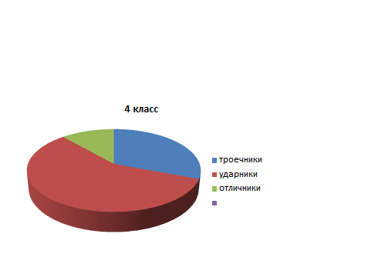
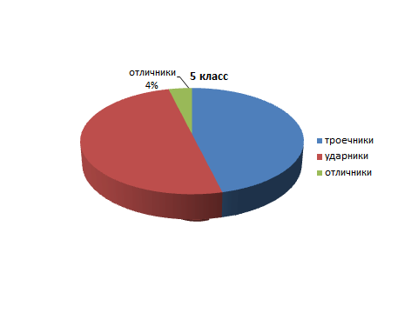
Качество знаний в 4 и 5 классах

Slide 11


Slide 12
Фамилия, имя, отчество:
Кох Елена Владимировна
Название образовательного учреждения:
МБОУ «Средняя общеобразовательная школа № 9»
Преподаваемый предмет:
Английский язык
Общий стаж: 30 лет
Стаж работы в данном образовательном учреждении: 22 лет
Квалификационная категория: высшая
Указание периода, за который представлены документы и материалы: 2007-2014годы

Slide 13
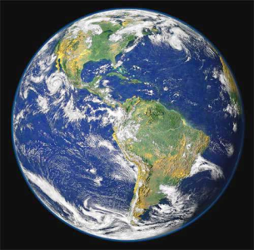

Наша планета:
Земля
«Земля – наш дом!»

Slide 14

Земля в иллюминаторе
Земля в иллюминаторе, земля в иллюминаторе,
Земля в иллюминаторе видна...
Как сын грyстит о матери, как сын грyстит о
матери,
Грyстим мы о земле - она одна.
А звезды тем не менее, а звезды тем не менее
Чyть ближе, но все также холодны.
И, как в часы затмения, и, как в часы затмения Ждем света и земные видим сны.
Припев:
И снится нам не рокот космодрома,
Не эта ледяная синева,
А снится нам трава, трава y дома,
Зеленая, зеленая трава.

Slide 15
Правила общения в нашем классе
В нашем классе можно: | В нашем классе нельзя:
1. Помогать друг другу в трудную минуту | 1. Драться
2. Защищать друг друга от обидчиков | 2. Обзываться друг на друга
3. Дружить между собой | 3. Брать без спроса вещи одноклассников
4. Бережно относиться к вещам одноклассников | 4. Обращаться друг к другу по кличкам
5. Использовать в своей речи вежливые слова | 5. Делать больно своим одноклассникам
6. Помогать по учебе своим одноклассникам | 6. Обижать более слабых ребят
7. Называть друг друга по имени | 7. Унижать достоинство своих одноклассников
8. Вместе общаться после уроков | 8. Делать пакости другим ребятам
9. Уважительно относиться друг к другу | 9. Фамильярничать

Slide 16
Должность | 1полугодие | 2 полугодие
Старосты | Кузнецова Ира | Баёва Лиза
Ответственные за дневники | Шустов Тимофей | Мирошниченко Настя Нещётина Аня
Ответственные за столовую | Козлова Настя
Культурно-массовая работа | Крятова Диана Вахова Даша Нещетина Аня Боровченко Женя | Козлова Настя Акулова Настя Тупикина Аня ДорошенкоЛиза
Спорт | Захаров Влад, Зорин Максим | Акулова Настя, Тупикина Аня
Редколегия | Соловцова Катя, Вахова Даша | Филатова Света, Акулова Настя
Трудовые дела | Соловцова Катя, Зубарев Фёдор | Макшаков Витя, Вахова Даша
Озеленение | Ковалёва Настя Боровченко Женя | Крятова Диана
Ответственные за дежурство в классе | Филатова Света | Дроголева Арина

Slide 17
Победители и призёры школьных олимпиад по предметам 2012 -13год
Литература : Филатова С.- 1 м.
Верхотуров В. -2 м.
Козлова Н.- 3 м.
Русский язык : Филатова С. -1м.
Математика : Упоров М.-1м.
Филатова С. -2 м.
Кузнецова И. – 3 м.
Нещетина А. – 3 м.
Английский язык: Ковалёва Н. -2м.
Верхотуров В. -3м.

Slide 20
Исследование эмоциональной сферы (тревожности)
В 5 «А» классе 10 учащихся (40%) имеют повышенный и высокий уровни тревожности,
15 человек (60%) - низкий или нормальный уровень тревожности. В 5 «Б» 13 детей (65%) имеют
высокий и повышенный уровни тревожности, 7 человек (35%) - низкий или нормальный уровень
тревожности. Таким образом, можно сделать вывод о том, что кол-во учащихся
код | баллы | % | уровень
1 | 11 | 50 | средний
2 | 17 | 77 | высокий
3 | 19 | 86 | высокий
4 | 19 | 86 | высокий
5 | 13 | 59 | повышенный
6 | 12 | 55 | повышенный
7 | 15 | 68 | повышенный
8 | 12 | 55 | повышенный
9 | 15 | 68 | повышенный
10 | 12 | 55 | повышенный
11 | 12 | 55 | повышенный
12 | 22 | 38 | низкий
13 | 24 | 41 | низкий
14 | 16 | 28 | низкий
15 | 19 | 33 | низкий
16 | 20 | 34 | низкий
17 | 20 | 34 | низкий
18 | 21 | 36 | низкий
19 | 16 | 31 | низкий
20 | 10 | 17 | низкий
21 | 27 | 47 | средний
22 | 22 | 38 | низкий
23 | 9 | 16 | низкий
24 | 9 | 16 | низкий
25 | 9 | 16 | низкий

Slide 21
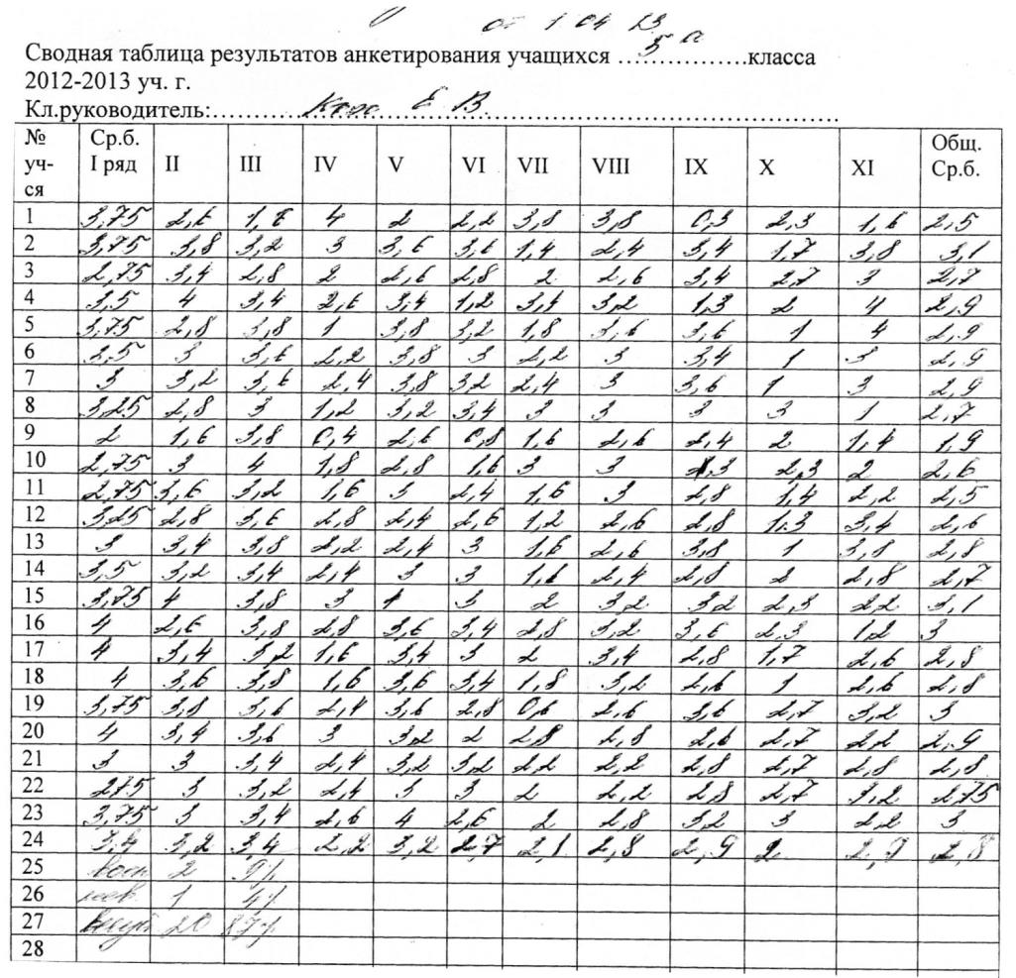

Slide 22
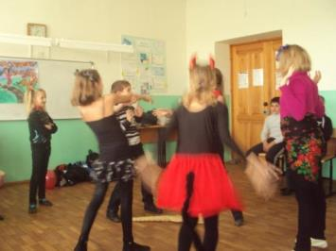
Хэллоуин - 2012

Slide 23
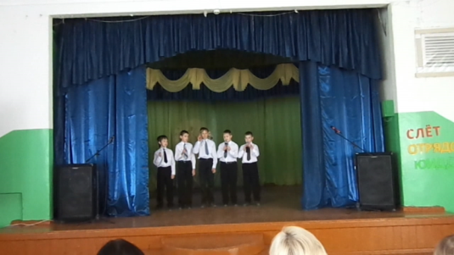
Слёт отрядов ЮДН
В школе № 12

Slide 24
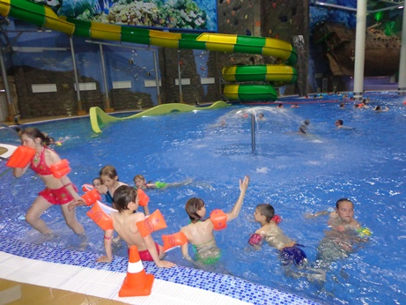
Мы в аквапарке!!!

Slide 25
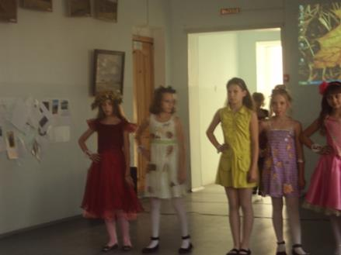
Мисс «Осень» 2012
Дорошенко Л.
Козлова Н.
Филатова С.

Slide 26
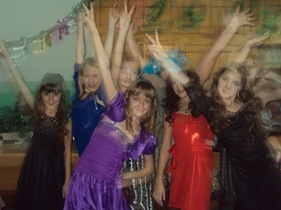
Новый год!

Slide 27
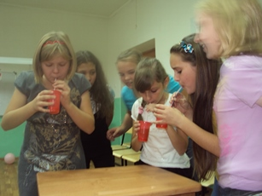
Осенний переполох

Slide 28
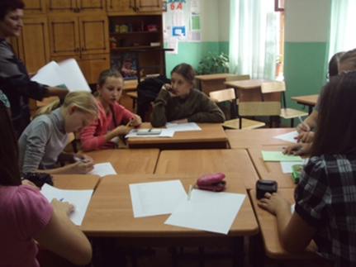
Час общения «Какой Я?»

